Slide 1
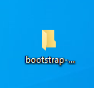
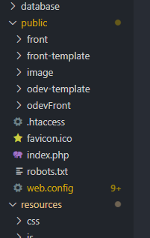
Web Template indir
Buradaki template’i
calisma yapacagin sayfada public
dosyasi altında bir klasör yaratarak
icerisinde yerleştir
Icerisinde yer alan js,css,img,font,scss
Gibi dosyaları ayri bir klasor olusturarak
Icerisinde yetleştir.

Slide 2
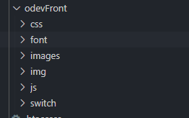
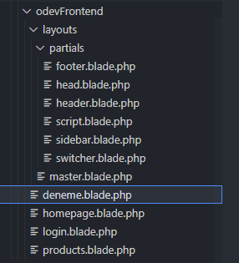
OdevFront icerisinde template
klasorundeki bootsrap dosyari
ve theme kismindaki bazı dosyalar
Taşınır.
Template uygun sekilde parçalara
Ayrılarak layput/partials
klasorleri olusturulur.

Slide 3
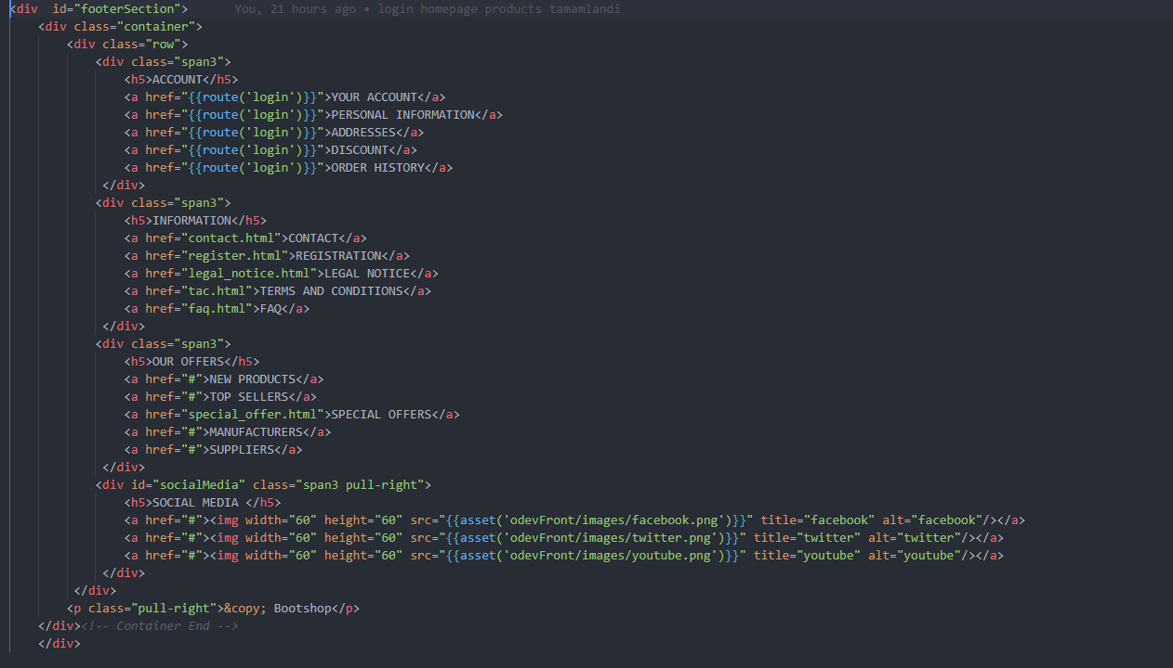
"themes/images/facebook.png" olan linklerin hepsi
asagidaki sekilde duzeltilir
"{{asset('odevFront/images/facebook.png')}}"
Bu uygulama tüm alt partials lara uygulanir.

Slide 4
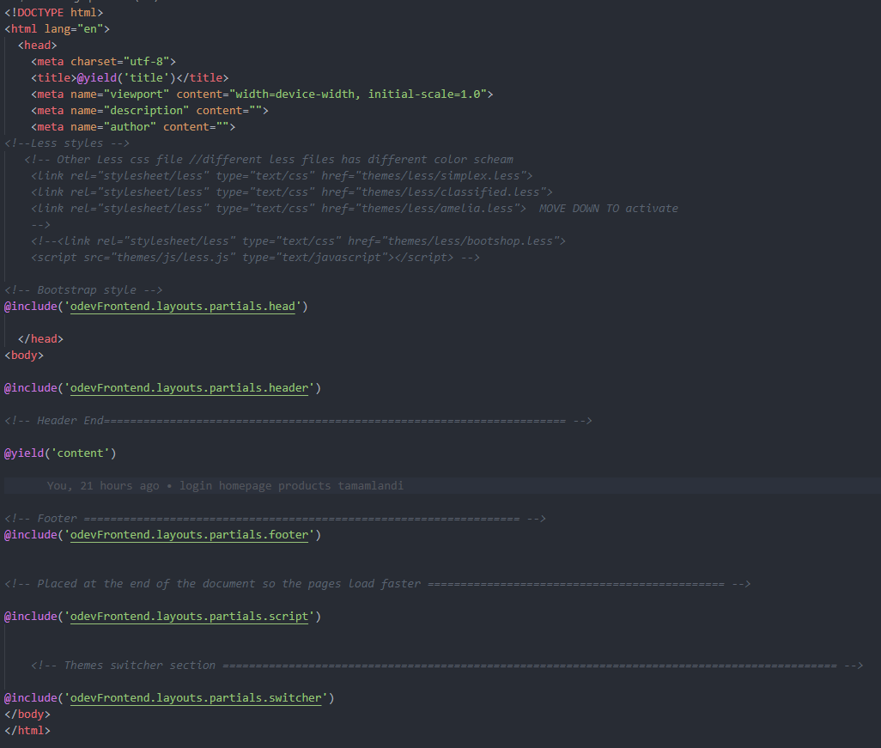
Master.blade.php dosyasi olusturulur
ve bu dosya icerisine template dosyasi
Icerisinde yer alan index kopyalanır.
Daha sornra parçalara ayırdığımız
Bölümler silinerek yerine.
@include(‘odevFrontend.layouts.partials.head
Seklinde comutlar yazılır. Parantez icerisinde
Yer alan kisim dosyada kendi belirlemis oldugumuz
Adrestir.

Slide 5
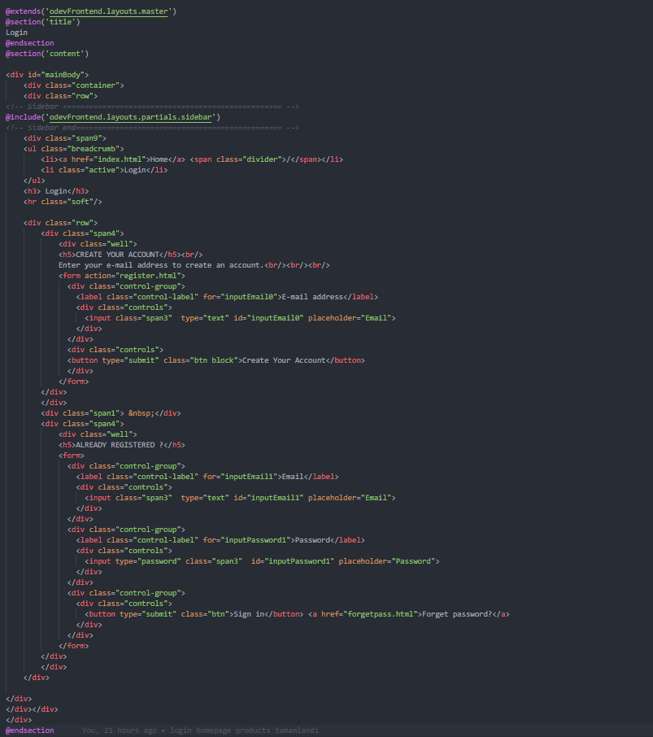
yield(‘content’) kismi icin her bil sayfada alan
Oluşturulur. Burada index sayfası icerisinde ortak
Olmayan bölümler yer alır ve her bölüme.
@extends('odevFrontend.layouts.master')
@section('title')
Ilgili sayfa ado
@endsection
@section('content')
….
….
@endsection
Seklinde girisler yapilir.
Not: Tüm linkler laravel deki adreslerine uygun olacak
Şekilde düzeltilmelidir.
Ornek :
"themes/images/facebook.png" olan linklerin hepsi
asagidaki sekilde duzeltilir
"{{asset('odevFront/images/facebook.png')}}"
Bu uygulama tüm alt partials lara uygulanir.

Slide 6

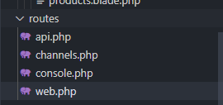
Son olarak routes klasorunde bulunan web.php sayfasına ilgili yönlendirmeler
yapılarak proje sonlandırılır.

